Slide 1
Фразеология

Slide 2
Цели урока:
познакомить учащихся с фразеологизмами;
учить употреблять в речи фразеологизмы с целью ее обогащения;
учить находить фразеологизмы в тексте;

Slide 3
Фразеологизм – это устойчивое неделимое сочетание слов , которое можно заменить синонимом, одним словом.
Phrasis – «выражение»
Logos – «учение»

Slide 4
Лексическое значение имеет весь
фразеологизм в целом.
Фразеологизмы – это средства
выразительности языка, они
делают нашу речь эмоциональной
выразительной и яркой.

Slide 5
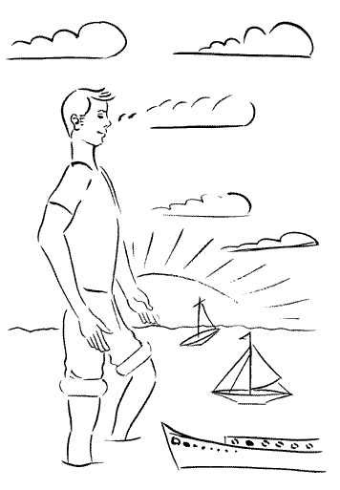
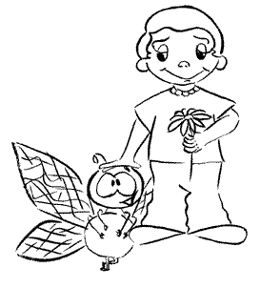
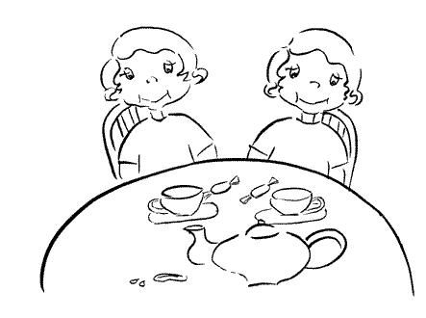
«Мухи не обидит» — кроткий человек.
«Море по колено» —
ничто не страшно.
«Как две капли воды» — очень похожи друг на друга.

Slide 6
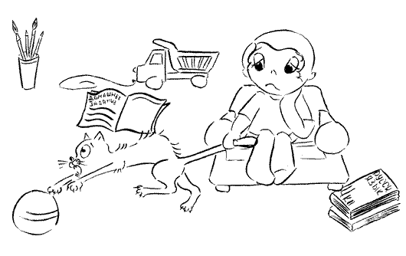
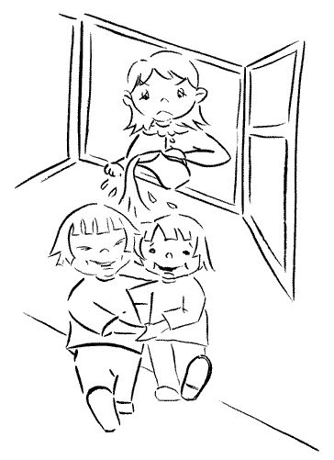
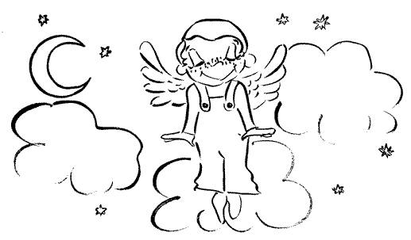
«Тянуть кота за хвост» —
надолго затягивать какое-либо решение или дело.
«Не разлей вода» —
дружные ребята.
«Витать в облаках» — мечтать.

Slide 7
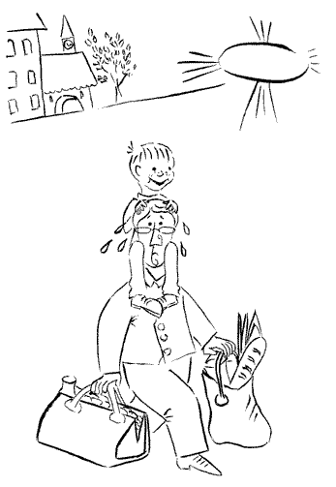
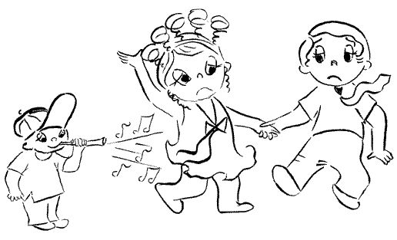
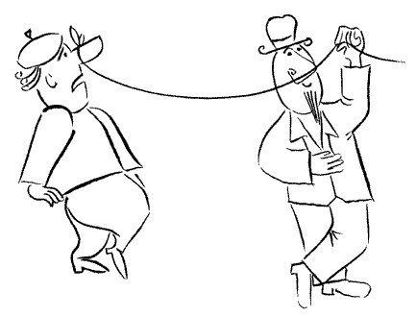
«Плясать под чужую дудку» — беспрекословно выполнять волю другого человека.
«Сесть на шею» —
быть обузой для другого человека.
«Водить за нос» — обманывать.

Slide 8


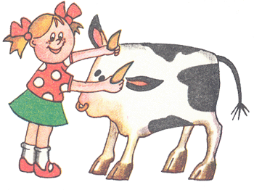
Художник-иностранец продолжает изучать русский язык. Но во фразеологизмах он никак не может разобраться. Назовите фразеологизмы, которые здесь им изображены. Когда они употребляются? Составьте с ними предложения.

Slide 9

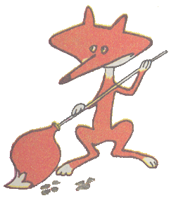

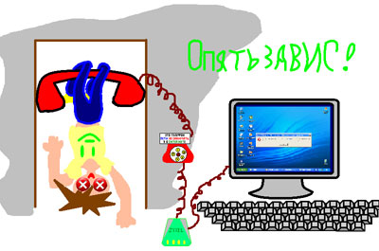

Slide 10
Вспомните фразеологические обороты, начало которых дано в тексте.
Надо самому отвечать за свои поступки, а не прятаться ...
2.На садовом участке ребята работали дружно, старались не ударить …
3.Бросились искать приезжего. а его и след ...
4. У Сережи с Мишей дружба крепкая: их водой ...
5.Ты всегда преувеличиваешь, делаешь из мухи ...
6. Мы его расспрашиваем, а он словно воды ...
7. Обиделся Петя на замечания товарищей, надулся как ...

Slide 11
Определите, есть ли фразеологизмы в
предложениях
Врач назначил больному прием лекарства через час по чайной ложке.
Девочка болела, и мама носила ее на руках.

Slide 12
Какие предложения содержат ошибки в употреблении фразеологизмов? Исправьте ошибки и запишите исправленные предложения.
Вася красиво, как курица лапой, написал заглавие.
Женя остановилась, до глубины души восхищенная чудесной музыкой.
Котенок был очень некрасивым, глаз не оторвать.
Мы дружно работали сложа руки.
Мы с другом долго спорили, но в конце концов нашли общий язык.
У лягушки дух захватило от страшной высоты.
Яшка сломя голову остановился.

Slide 13
Прочитайте предложения. Замените подчеркнутые слова фразеологизмами. Что изменилось? Предложения запишите.
Вера Сергеевна объясняла решение задачи, но Петя не слушал.
Ира узнала, что поездка откладывается, и загрустила.
Кирилл целый день бездельничал.
Мы догадывались, что он нас обманывает.
Первого сентября Уля проснулась очень рано.

Slide 14
Сфера употребления фразеологизмов
Стили речи
разговорный
книжный
публицистический

Slide 15
Распределить фразеологизмы по сфере
употребления: разговорный,книжный,
публицистический
Водить за нос, ломать голову, сложить
оружие, сдержать слово, карточный домик,
из года в год, краеугольный камень, ломать
голову, кривить душой, гадать на кофейной
гуще, дамоклов меч, под открытым небом.

Slide 16
Проверь себя!
Книжный: сложить оружие, карточный
домик, дамоклов меч, краеугольный камень.
Публицистический: сдержать слово, под
открытым небом, из года в год.
Разговорный: водить за нос, ломать голову,
кривить душой, гадать на кофейной
гуще,

Slide 17
Откуда берутся фразеологизмы
Старославянские
как зеницу око,
не от мира сего
Исконно русские
сматывать удочки, расправлять крылья
Из разных профессий
сгущать краски,
ход конем,
привести к общему знаменателю
Крылатые
слова из мифологии
ахиллесова пята,
нить Ариадны,
дамоклов меч
Крылатые слова и выражения, созданные писателем
Голый король
Счастливые часов не наблюдают

Slide 18
Прочитайте. На сколько групп можно распределить фразеологизмы? Какие это группы?
Сломя голову, и дело с концом, во всю прыть, и след простыл, дело в шляпе, поминай как звали.
(I – сломя голову, во всю прыть; II – и дело с концом, дело в шляпе; III – и след простыл, поминай как звали.)

Slide 19
Замените подчеркнутые слова фразеологизмами. Что изменилось? Предложения запишите.
1. Вера Сергеевна объясняла решение задачи, но Петя не слушал.
2. Ира узнала, что поездка откладывается, и загрустила.
3. Кирилл целый день бездельничал.
4. Мы догадывались, что он нас обманывает.
5. Первого сентября Уля проснулась очень рано.
Справочный материал: повесить нос, водить за нос, ни свет ни заря, бить баклуши, пропустить мимо ушей.

Slide 20
Прочитайте текст. Кто больше найдет фразеологизмов в тексте?
Мой самый близкий друг Шурик любил, оказывается, считать ворон, бить баклуши и гонять лодыря. Дома он, как о том были наслышаны все в квартале, палец о палец не ударял, чтобы помочь бабушке. Как его только ни корили вернувшиеся с работы родители, что ему ни выговаривали, а ему все нипочем. В один из вечеров мы, приятели Шурика, услышали, что на его месте мы давно бы сквозь землю провалились и что мучили бы нас угрызения совести. А этому, что ни толкуй – в одно ухо влетает, в другое вылетает. И таким он, оказывается, был и когда от горшка два вершка только составлял, и теперь, вымахавши с коломенскую версту. Все с него как с гуся вода, все ему что об стенку горох.
– Нет, мать, – заключил однажды отец, – я больше не намерен бросать слова на ветер и сидеть сложа руки.
И он потянулся за ремнем на стене, чтобы Шурику всыпать по первое число, задать баню, снять с него стружку и в конце концов показать, где раки зимуют...
(По Э.А. Вартаньяну)
Найдите в тексте фразеологизмы, которые имеют одинаковое значение? Назовите их. Каково их значение?

Slide 21
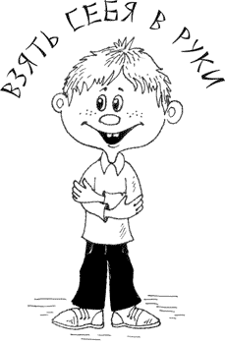
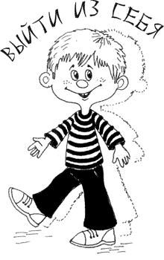
Спасибо за урок!!!!
Мы сегодня не переливали из пустого в порожнее, а работали не покладая рук. И хоть к концу урока мы немного устали, но не вышли из себя, а взяли себя в руки и продолжили работу. И в классе не было ни одного, кто бы смотрел на работу одноклассников сквозь пальцы.
Молодцы!

Slide 22
Литература
http://tmn.fio.ru/works/97x/305/41.htm;
dob.1september.ru/2001/09/11.htm ;
http://www.encsite.info/;
Дубровин М.И. Словарь «Русские фразеологизмы в картинках» – М.: Русский язык, 1981 г.;
Даль В.Словарь «Пословицы и поговорки» – М.: Просвещение, 1957 г.

